Slide 1
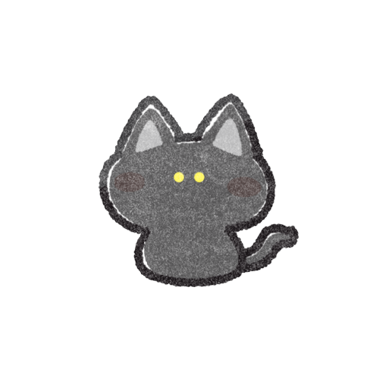
ぷよぷよ(仮)
ゲームジャンル パズルゲーム
開発エンジン Unity

Slide 2

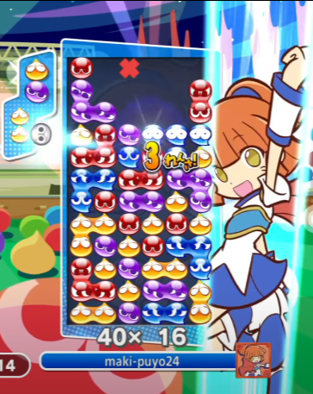
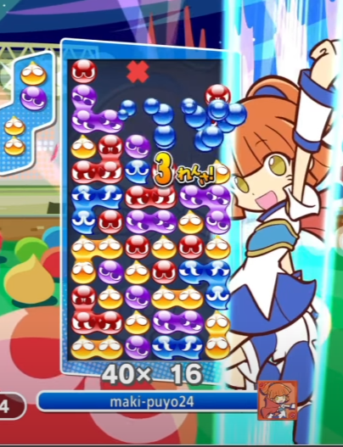
何を見せたい作品か
UI UX
消えるときに…

Slide 3
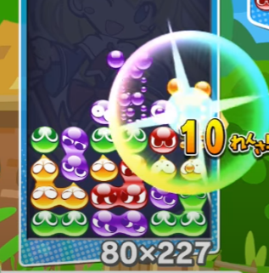
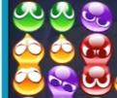

何を見せたい作品か
UI UX
くっつくときに
ちょっとぷよってなる
同時に消えた時に
特別な演出が出る
とにかくプレイヤーに気持ちの良い操作をさせたい

Slide 4


何を見せたい作品か
通信
・ランキングをネットワークで管理したい
・通信で対戦できるようにしたい

Slide 5
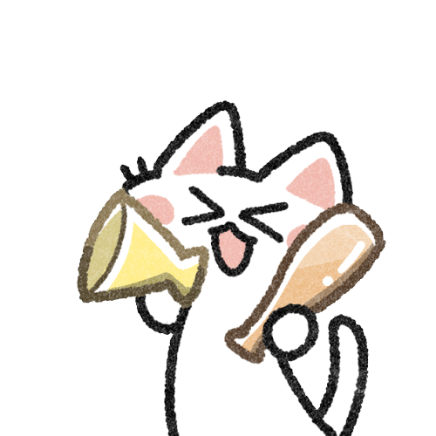
制作期間
プロトタイプ
10/09 ～ 11/12
アルファ
11/13 ～ 12/03
ベータ
12/04 ～ 12/18
マスター
12/19 ～ 12/31

